Slide 1

Lec09：观察者模式 Observer Pattern
课程编号：SE33004（2020版培养计划）
授课对象：21级软件工程（04-06班）
主讲教师：辛国栋
Email：gdxin@hit.edu.cn
Notes:
调停者
常见释义
英[ˈmiːdieɪtə(r)] 美[ˈmiːdieɪtər]

Slide 2
问题提出
在日常生活中，常常会用这样的情形：当某件事发生时，应该通知所有的相关者。
在软件设计中，也有类似问题：当一个对象中的状态发生变化时，如何能够通知和该对象相关的所有其他对象，使他们能够自动更新自己？

Slide 3
本讲内容
1. 气象站信息发布系统设计
2. 观察者模式的理论
3. 观察者模式练习题
4. 观察者模式在开发中的典型应用

Slide 4
1. 气象站信息发布系统设计 Weather Station Information Publish System Design

Slide 5

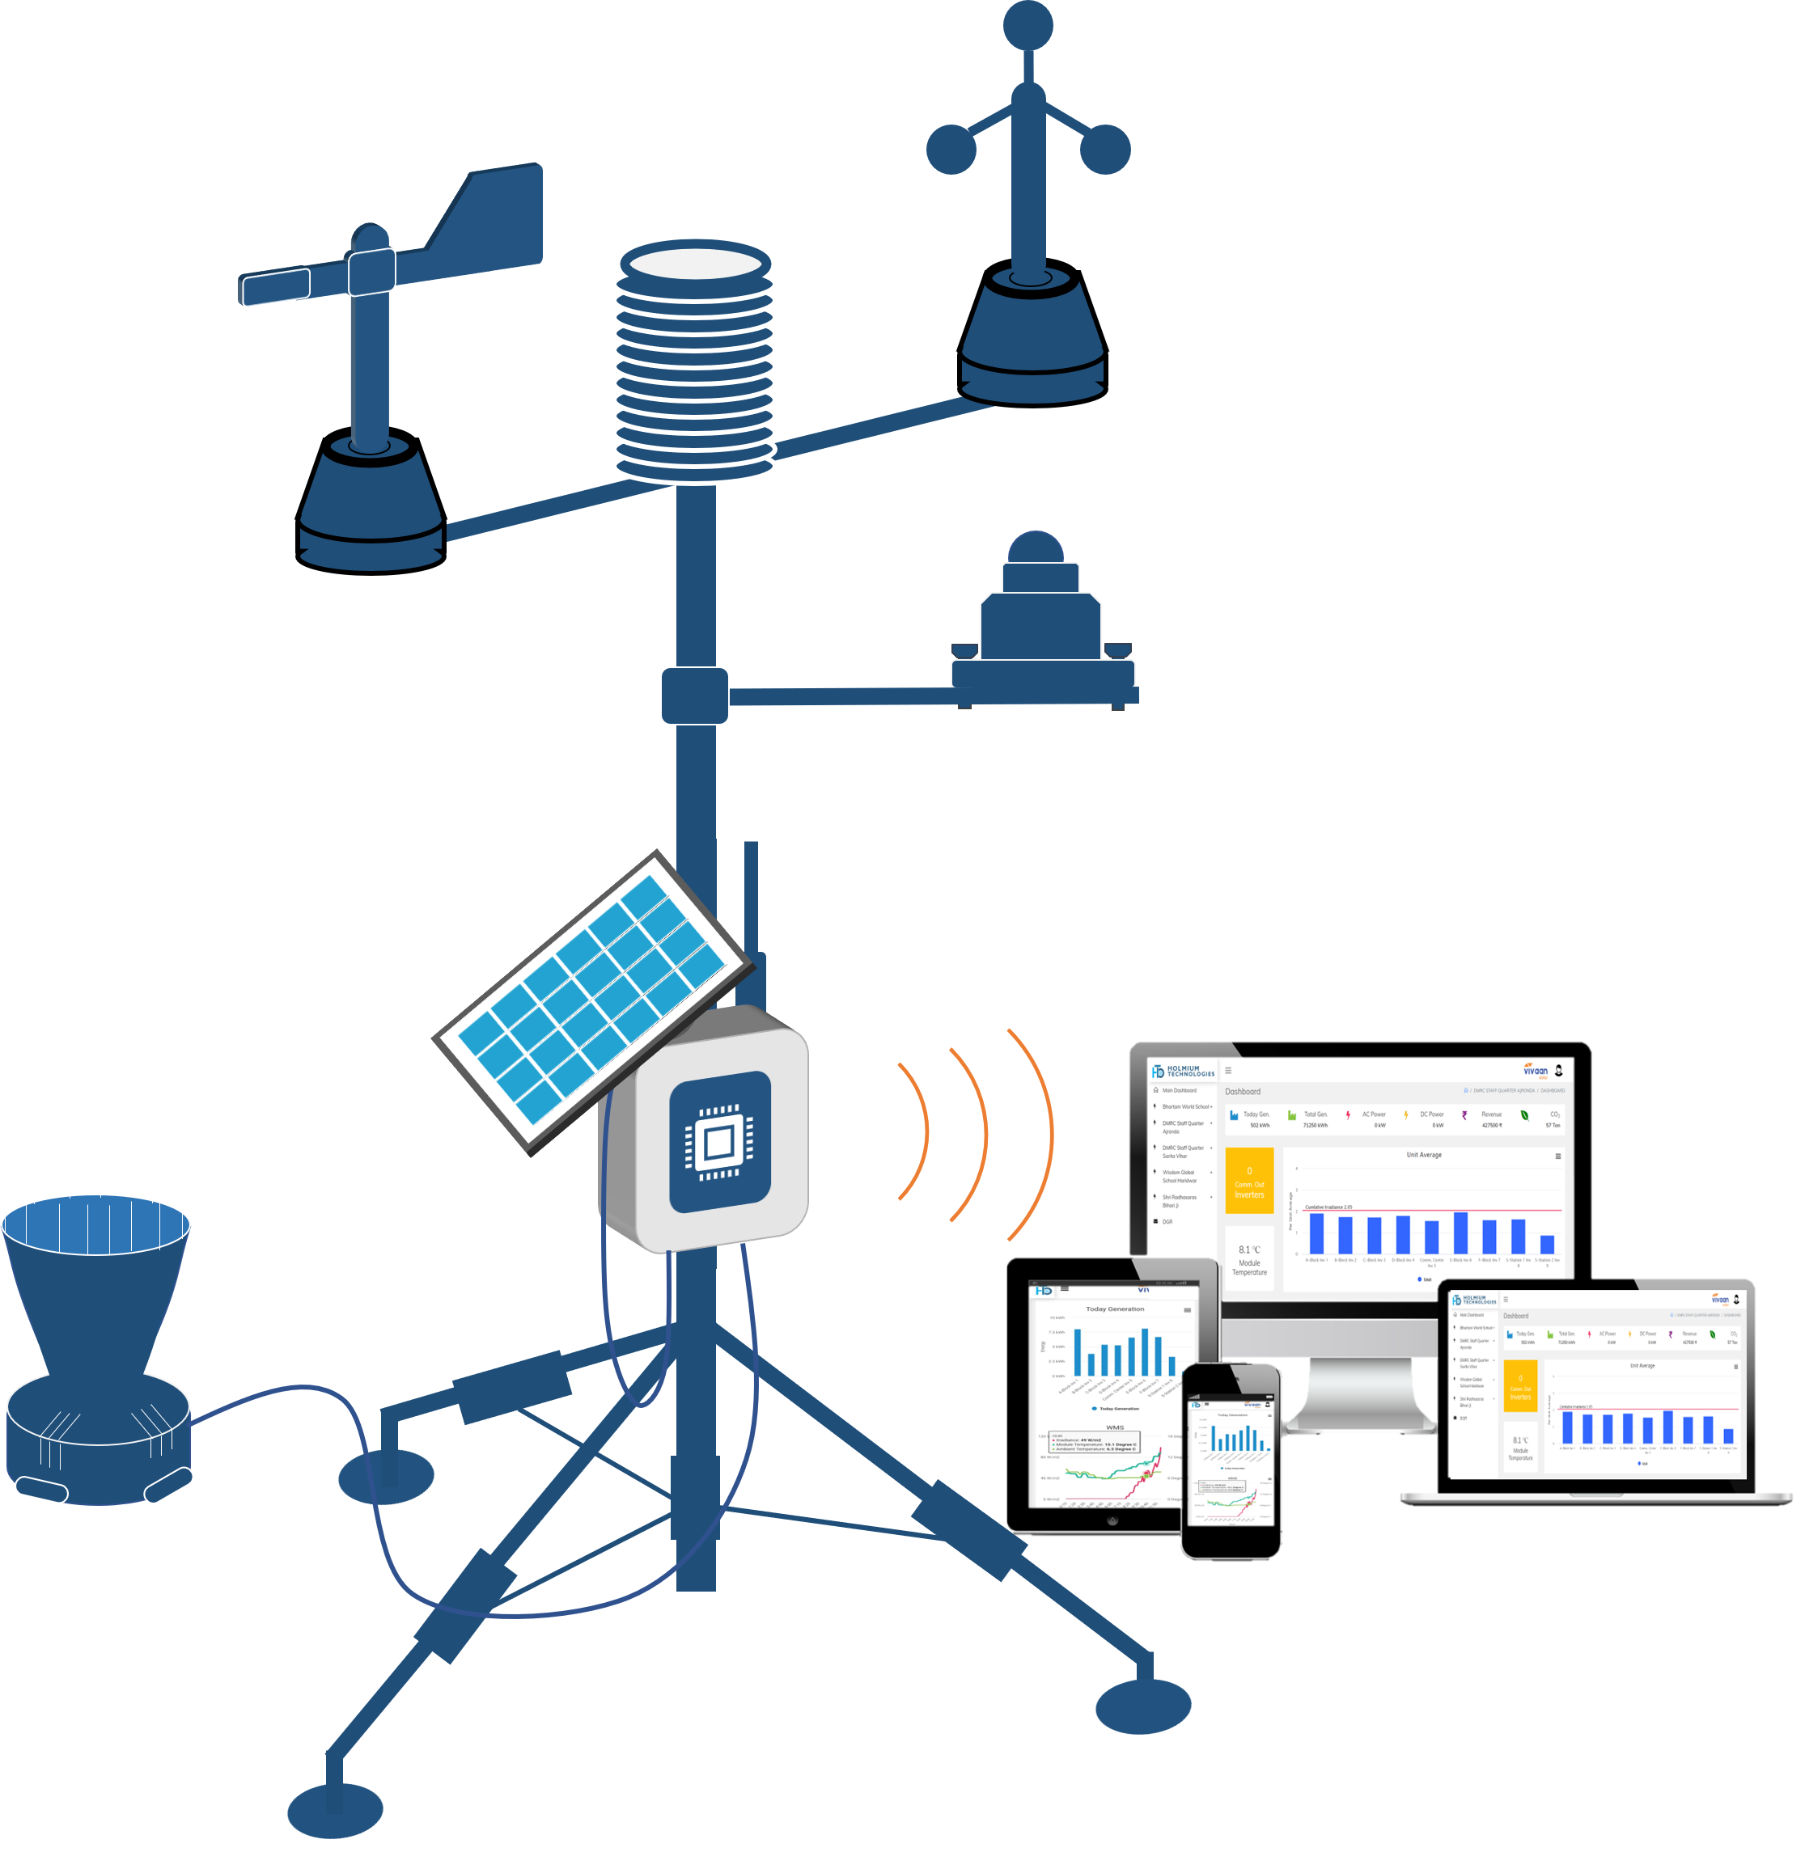
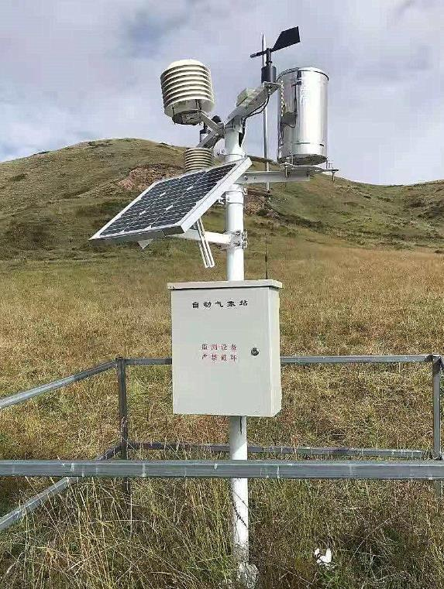
1.1 气象站信息发布系统需求描述

Slide 6
1.2 需求分析-甲方提供的内容
气象站提供了 WeatherData 对象，该对象能够获取目前的天气的测量值，包括
温度 Temperature
湿度 Humidity
气压 Pressure
即：气象站已经实现了如何获取温度、湿度和气压的方法。

Slide 7
1.2 需求分析-乙方的工作及要求
需要乙方建立一个应用（Application），有三种显示界面：
目前气象（如温度，湿度，气压值的显示）
气象统计（如平均温度，平均湿度、最高温度的显示）
简单预报（如短时间内的天气预报的显示）
对设计的要求
三个界面必须在 WeatherData对象 获取新的数据后，立刻更新
该应用应该支持扩展，乙方应该提供API，以便其他的程序员写出自己的界面，并插入到该系统中

Slide 8
1.2 需求分析-气象发布系统的业务示意图
获取数据（已经实现）
界面展示
天气预报
ForecastDisplay
湿度传感器
天气预报：
明天下刀子，请预备铁锅！
气象站
WeatherData
Object
气象统计
StatisticsDisplay
温度传感器
预报
当前气象CurrentDisplay
统计
当前
气压传感器
气象站（甲方）提供的部分
需要我们（乙方）实现的部分

Slide 9
1.2 需求分析-已提供的 WeatherData类
WeatherData
/*
* 当气象测量数据改变时, 调用该方法
*/
public void measurementsChanged() {
//在此编写你的代码
}
+getTemperature():float
+getHumidity():float
+getPressure():float
+measurementsChanged():void
//other methods

Slide 10
1.3 系统设计-初步设计方案
/*
* 当气象测量数据改变时, 调用该方法
*/
public void measurementsChanged() {
//在此编写你的代码
//甲方提供的获取气象数据的方法如下：
float temp = getTemperature();
float humidity = getHumidity();
float pressure=getPressure();
//乙方初步的解决方案
currentDisplay.update(temp, humidity, pressure);
statisticsDisplay.update(temp, humidity, pressure);
forecastDisplay.update(temp, humidity, pressure);
}
WeatherData
+getTemperature():float
+getHumidity():float
+getPressure():float
+measurementsChanged():void
//other methods

Slide 11
1.3 系统设计-初步设计方案讨论
用类图方式表达类，及类间关联：
WeatherData
CurrentDisplay
+getTemperature():float
+getHumidity():float
+getPressure():float
+measurementsChanged():void
//other methods
+update():void //入参略
StatisticsDisplay
三个公告板具体类
+update():void //入参略
ForecastDisplay
结论：三种显示(×××Display)是具体类，随着业务发展，这部分代码必然需要更改。
因此该方案不满足甲方需求，需要更柔性的方案。
+update():void //入参略

Slide 12
1.4 重构初步设计方案-公告板形成层次类
CurrentDisplay
update(temp:float, humidity:float, pressure:float)
用于具体类对象根据入参重新计算或者赋值。
display()
界面显示信息
+update():void//入参略
<<interface>>
Observer
变更为：
观察者
StatisticsDisplay
+update():void
+display():void
+update():void //入参略
CurrentDisplay
StatisticsDisplay
ForecastDisplay
ForecastDisplay
+update():void
+display():void
+update():void
+display():void
+update():void
+display():void
+update():void //入参略

Slide 13
1.4 重构初步设计方案-信息源形成层次类
WeatherData //信息源
<<interface>>
Subject
讨论2：Subject接口的职责有那些？
系统存在三种界面，而且界面都需要获得信息源的消息，因此需要一个界面的集合。
每个界面能够注册到这个集合，以便接收到新的消息
界面也可以从集合中取消，不再接收消息。
新的消息到来，能够通知到每一个界面
+getTemperature():float
+getHumidity():float
+getPressure():float
+measurementsChanged():void
//other methods
WeatherData
讨论1：信息源WeatherData是否需要构建成层次类？
从甲方当前需求看，不构筑层次类也能满足需求。
但从未来发展角度，存在变更的可能性，可以抽象出层次类
+getTemperature():float
+getHumidity():float
+getPressure():float
+measurementsChanged():void
//other methods
基于讨论1和讨论2，Subject接口的职责如下所示：
发布者
Notes:
KISS原则是“尽量保持简单（Keep It Simple, Stupid）”的缩写。它是一个“万金油”一样的的设计原则，旨在使设计或产品易于理解、易于使用和易于维护，同时减少复杂性和不必要的功能。这个原则可以应用于各种领域，包括软件开发、网站设计、商业策略、营销和个人生活。
YAGNI 原则的英文全称是：You Ain’t Gonna Need It。直译就是：你不会需要它。这条原则也算是万金油了。当用在软件开发中的时候，它的意思是：不要去设计当前用不到的功能；不要去编写当前用不到的代码。实际上，这条原则的核心思想就是：不要做过度设计。YAGNI 原则跟 KISS 原则并非一回事儿。KISS 原则讲的是“如何做”的问题（尽量保持简单），而 YAGNI 原则说的是“要不要做”的问题（当前不需要的就不要做）。
————————————————
版权声明：本文为CSDN博主「iblade」的原创文章，遵循CC 4.0 BY-SA版权协议，转载请附上原文出处链接及本声明。
原文链接：https://blog.csdn.net/iblade/article/details/128013935

Slide 14
<<interface>>
Subject
WeatherData
+regist(ob:Observer):void
+unregist(ob:Observer):void
+notifyObservers():void
-obs:ArrayList<Subscriber>
+getTemperature():float
+getHumidity():float
+getPressure():float
+measurementsChanged():void
//other methods
+regist(ob:Observer):void
+unregist(ob:Observer):void
+notifyObservers():void
备注：实现类和接口的线条应该是虚线，为了在ppt上表达清晰，直接使用实线。
Subject主题应该拥有的属性和方法
No. | 属性或方法 | 说明
1 | observers:ArrayList<Observers> | Subject需要知道都哪些界面定阅数据消息，即该对象需要持有需要消息的界面名单。但接口中无法定义属性，因此放到实现类中，对该集合的操作，也随之在实现类中
2 | regist(ob:Observer):void | 界面应该明确知道向谁订阅消息，因此需要注册
3 | unregist(ob:Observer):void | 允许界面取消订阅
4 | notifyObservers():void | 新的数据产生后，通知每一个订阅的界面

Slide 15
1.4 重构初步设计方案-关联讨论
<<interface>>
Subject
<<interface>>
Observer
+regist(ob:Observer):void
+unregist(ob:Observer):void
+notifyObservers():void
+update():void
+display():void
WeatherData
-obs:ArrayList<Subscriber>
CurrentDisplay
StatisticsDisplay
ForecastDisplay
+getTemperature():float
+getHumidity():float
+getPressure():float
+measurementsChanged():void
//other methods
+regist(ob:Observer):void
+unregist(ob:Observer):void
+notifyObservers():void
+update():void
+display():void
+update():void
+display():void
+update():void
+display():void
Observer及子类中的update()，因ppt页面限制略写了，实际如下：update(temp:float, humidity:float, pressure:float)

Slide 16
1.5 重构后的方案-判断是否满足甲方要求
<<interface>>
Observer
<<interface>>
Subject
+update():void
+display():void
+regist(ob:Observer):void
+unregist(ob:Observer):void
+notifyObservers():void
CurrentDisplay
ForecastDisplay
WeatherData
-obs:ArrayList<Subscriber>
+update():void
+display():void
+update():void
+display():void
+measurementsChanged():void
//other methods
+regist(ob:Observer):void
+unregist(ob:Observer):void
+notifyObservers():void
可以扩展界面子类，也可以扩展主题：满足OCP，并提供了API，也满足甲方的需求。
该设计就是观察者模式。

Slide 17
1.6 重构后的方案-示意代码
public interface Observer { public void update(float temp, float humidity, float pressure); public void display(); }
public class CurrentDisplay implements Observer { private float temperature; private float humidity;
@Override public void update(float temp, float humidity, float pressure) { this.temperature = temp; this.humidity = humidity; display(); }
@Override public void display() { System.out.println("Current conditions: " + temperature + "F degrees and " + humidity + "% humidity"); } }

Slide 18
1.6 重构后的方案-示意代码
public interface Subject { void regist(Observer o); void unRegist(Observer o); void notifyObservers(); }
public class WeatherData implements Subject { private ArrayList<Observer> observers = new ArrayList(); private float temperature; private float humidity; private float pressure; @Override public void regist(Observer o) { observers.add(o); } @Override public void unRegist(Observer o) { int i = observers.indexOf(o); if (i >= 0) { observers.remove(i); } }

Slide 19
1.6 重构后的方案-示意代码
@Override public void notifyObservers() { for (int i = 0; i < observers.size(); i++) { Observer observer = observers.get(i); observer.update(temperature, humidity, pressure); } } public void measurementsChanged() { notifyObservers(); }
public void setMeasurements(float temperature, float humidity, float pressure) { this.temperature = temperature; this.humidity = humidity; this.pressure = pressure; measurementsChanged(); } // other WeatherData methods here }

Slide 20
1.6 重构后的方案-示意代码
public class WeatherStation { public static void main(String[] args) {
WeatherData weatherData = new WeatherData();
// 创建公告板对象 CurrentDisplay currentDisplay = new CurrentDisplay(); StatisticsDisplay statisticsDisplay = new StatisticsDisplay(); ForecastDisplay forecastDisplay = new ForecastDisplay();
// 订阅气象站消息 weatherData.regist(currentDisplay); weatherData.regist(statisticsDisplay); weatherData.regist(forecastDisplay);
// 气象站发布新消息 weatherData.setMeasurements(80, 65, 30.4f); weatherData.setMeasurements(82, 70, 29.2f); weatherData.setMeasurements(78, 90, 29.2f); } }

Slide 21
1.6 重构后的方案-示意代码
运行结果
Current conditions: 80.0F degrees and 65.0% humidity
Avg/Max/Min temperature = 80.0/80.0/80.0
Forecast: Improving weather on the way!
Current conditions: 82.0F degrees and 70.0% humidity
Avg/Max/Min temperature = 81.0/82.0/80.0
Forecast: Watch out for cooler, rainy weather
Current conditions: 78.0F degrees and 90.0% humidity
Avg/Max/Min temperature = 80.0/82.0/78.0
Forecast: More of the same

Slide 22
2. 观察者模式的理论 Theory of the Observer Pattern

Slide 23
2.1 观察者模式的定义
观察者模式在 GoF 的《设计模式》一书中，它的定义是这样的：
Define a one-to-many dependency between objects so that when one object changes state, all its dependents are notified and updated automatically.
在对象之间定义一个一对多的依赖，当一个对象状态改变的时候，所有依赖的对象都会自动收到通知。
一般情况下，被依赖的对象叫作被观察者（Observable），依赖的对象叫作观察者（Observer）。

Slide 24
2.1 观察者模式的定义
实际的项目开发中，这两种对象的称呼比较灵活，有各种不同的叫法，比如：
Subject-Observer（主题-观察）
Publisher-Subscriber（发布-订阅）
Producer-Consumer（生成-消费）
EventEmitter-EventListener（事件发送-事件监听）
Dispatcher-Listener（分发-监听）
不管怎么称呼，只要应用场景符合定义，都可以看作观察者模式。
观察者模式是一个比较抽象的模式，根据不同的应用场景和需求，有完全不同的实现方式

Slide 25
2.2 观察者模式的典型类图
<<interface>>
Subject
<<interface>>
Observer
在客户端中设定注册信息
+registerObserver(Observer o):void
+removeObserver(Observer o):void
+notifyObservers():void
+update(m:Message):void
ConcreteObserverOne
ConcreteObserverTwo
ConcreteSubject
-oberserves:ArrayList<Observer>
+update(m:Message):void
+update(m:Message):void
+registerObserver(Observer o):void
+removeObserver(Observer o):void
+notifyObservers():void
一个主题(subject)可以有多个观察者(observer)，当subject的状态发生改变了时候，每个observer都需要知道(被通知)。
主题保持一个动态列表，记录已经注册的观察者（不要用数组 []，而是需要一个长度是弹性的列表ArrayList）
可能有多个具体的主题

Slide 26
Subject：抽象主题（抽象被观察者），抽象主题角色把所有观察者对象保存在一个集合里，每个主题都可以有任意数量的观察者，抽象主题提供一个接口，可以增加和删除观察者对象。
Observer：抽象观察者，是观察者的抽象类，它定义了一个更新接口，使得在得到主题更改通知时更新自己。
<<interface>>
Subject
<<interface>>
Observer
+registerObserver(Observer o):void
+removeObserver(Observer o):void
+notifyObservers():void
+update(m:Message):void
ConcreteObserverOne
ConcreteObserverTwo
ConcreteSubject
-oberserves:ArrayList<Observer>
+update(m:Message):void
+update(m:Message):void
+registerObserver(Observer o):void
+removeObserver(Observer o):void
+notifyObservers():void
ConcreteSubject：具体主题（具体被观察者），该角色将有关状态存入具体观察者对象，在具体主题的内部状态发生改变时，给所有注册过的观察者发送通知。
ConcrereObserver：具体观察者，实现抽象观察者定义的更新接口，以便在得到主题更改通知时更新自身的状态。

Slide 27
2.3 参考实现代码
public interface Subject {
void registerObserver(Observer observer); void removeObserver(Observer observer); void notifyObservers(Message message); }
public interface Observer { void update(Message message); }

Slide 28
public class ConcreteSubject implements Subject { private List<Observer> observers = new ArrayList<Observer>(); @Override public void registerObserver(Observer observer) { observers.add(observer); } @Override public void removeObserver(Observer observer) { observers.remove(observer); } @Override public void notifyObservers(Message message) { for (Observer observer : observers) { observer.update(message); } } }

Slide 29
public class ConcreteObserverOne implements Observer { @Override public void update(Message message) { //TODO: 获取消息通知，执行自己的逻辑... System.out.println("ConcreteObserverOne is notified."); } }
public class ConcreteObserverTwo implements Observer { @Override public void update(Message message) { //TODO: 获取消息通知，执行自己的逻辑... System.out.println("ConcreteObserverTwo is notified."); } }
public class Demo { public static void main(String[] args) { ConcreteSubject subject = new ConcreteSubject(); subject.registerObserver(new ConcreteObserverOne()); subject.registerObserver(new ConcreteObserverTwo()); subject.notifyObservers(new Message()); } }
// 运行结果
ConcreteObserverOne is notified.
ConcreteObserverTwo is notified.

Slide 30
2.4 观察者模式的三种策略-推模式
<<interface>>
Subject
<<interface>>
Observer
+registerObserver(Observer o):void
+removeObserver(Observer o):void
+notifyObservers():void
+update(m:Message):void
ConcreteObserverOne
ConcreteObserverTwo
ConcreteSubject
-oberserves:ArrayList<Observer>
+update(m:Message):void
+update(m:Message):void
+registerObserver(Observer o):void
+removeObserver(Observer o):void
+notifyObservers():void
update(m:Message)，推模式。将观察者所需数据全部推给观察者
可能有多个具体的主题

Slide 31
2.4 观察者模式的三种策略-拉模式
<<interface>>
Subject
<<interface>>
Observer
+registerObserver(Observer o):void
+removeObserver(Observer o):void
+notifyObservers():void
+update(s:Subject):void
ConcreteObserverOne
ConcreteObserverTwo
ConcreteSubject
-oberserves:ArrayList<Observer>
+update(s:Subject):void
+update(s:Subject):void
+registerObserver(Observer o):void
+removeObserver(Observer o):void
+notifyObservers():void
update(s:Subject)：主题将自己作为对象推给观察者，使得观察者方便访问主题。
另外，主题应提供接口，使观察者能够查询主题，以便获得所需的状态信息以更新其状态。

Slide 32
2.4 观察者模式的三种策略-既推又拉模式
<<interface>>
Subject
<<interface>>
Observer
+registerObserver(Observer o):void
+removeObserver(Observer o):void
+notifyObservers():void
+update(s:Subject,m:Message):void
ConcreteObserverOne
ConcreteObserverTwo
ConcreteSubject
-oberserves:ArrayList<Observer>
+update(s:Subject,m:Message)
+update(s:Subject,m:Message)
+registerObserver(Observer o):void
+removeObserver(Observer o):void
+notifyObservers():void
update(s:Subject,m:Message):主题将观察者所需的部分数据推给观察者；并将自己作为对象推给观察者，使得观察者方便访问主题
另外，主题应提供接口，使观察者能够查询主题，以便获得所需的状态信息以更新其状态。

Slide 33
2.5 观察者模式的优缺点
优点：
降低了目标与观察者之间的耦合关系，两者之间是抽象耦合关系。
主题发送通知，所有注册的观察者都会收到信息【可以实现广播机制】
缺点：
如果观察者非常多的话，那么所有的观察者收到主题发送的通知会耗时
如果主题有循环依赖的话，那么主题发送通知会使观察者循环调用，会导致系统崩溃
Notes:
耗时：可能出现有的Observer还没有来得及更新完，Observable就又已经改变了

Slide 34
2.6 Java对观察者模式的支持
JDK提供了对观察者模式的支持，但JDK9.0及其之后的版本，不建议使用 @Deprecated(since="9")
Observable
被观察者类。类中的三个方法都已经实现了。其子类只要继承即可。
+addObserver(Observer o):void
+deleteObserver(Observer o):void
+notifyObservers():void
+// 其他方法，自行查看源代码
<<interface>>
Observer
观察者，是一个接口。
+update(o: Observable, e: Object)
+// 其他方法
update(o: Observable, e: Object)
采用了既拉又推的方式

Slide 35
3. 课堂练习 Classroom exercises

Slide 36
3.1 需求描述
在使用微信公众号时，大家都会有这样的体验：
当你关注的公众号中有新内容更新的话，它就会推送给关注公众号的微信用户端。
我们使用观察者模式来模拟这样的场景：
微信用户就是观察者
微信公众号是被观察者
有多个的微信用户关注了公众号。

Slide 37
3.2 系统设计
<<interface>>
Subject
<<interface>>
Observer
+registerObserver(Observer o):void
+removeObserver(Observer o):void
+notifyObservers():void
+update(message:String):void
WechatUser
SubscriptionSubject
-name:String
-wechartusers:ArrayList<Observer>
+WechatUser(name:String)
+update(message:String):void
+registerObserver(Observer o):void
+removeObserver(Observer o):void
+notifyObservers():void

Slide 38
3.3 代码实现
public interface Subject { //增加订阅者 public void attach(Observer observer); //删除订阅者 public void detach(Observer observer); //通知订阅者更新消息 public void notify(String message); }
public interface Observer { void update(String message); }

Slide 39
3.3 代码实现
public class SubscriptionSubject implements Subject { //储存订阅公众号的微信用户 private List<Observer> wechartusers = new ArrayList<Observer>(); @Override public void attach(Observer observer) { wechartusers.add(observer); } @Override public void detach(Observer observer) { wechartusers.remove(observer); } @Override public void notify(String message) { for (Observer observer : wechartusers) { observer.update(message); } } }

Slide 40
3.3 代码实现
public class WechartUser implements Observer { // 微信用户名 private String name; // 初始化 public WechartUser(String name) { this.name = name; } @Override public void update(String message) { System.out.println(name + "-" + message); } }

Slide 41
3.3 代码实现
public class Client { public static void main(String[] args) { SubscriptionSubject mSubscriptionSubject = new SubscriptionSubject(); //创建微信用户 WechartUser user1 = new WechartUser("孙悟空"); WechartUser user2 = new WechartUser("猪悟能"); WechartUser user3 = new WechartUser("沙悟净"); //订阅公众号 mSubscriptionSubject.attach(user1); mSubscriptionSubject.attach(user2); mSubscriptionSubject.attach(user3); //公众号更新发出消息给订阅的微信用户 mSubscriptionSubject.notify("前方到达女儿国"); } }
孙悟空-前方到达女儿国
猪悟能-前方到达女儿国
沙悟净-前方到达女儿国

Slide 42
4. 观察者模式在开发中的典型应用 Typical Applications of Observer Pattern in Development

Slide 43
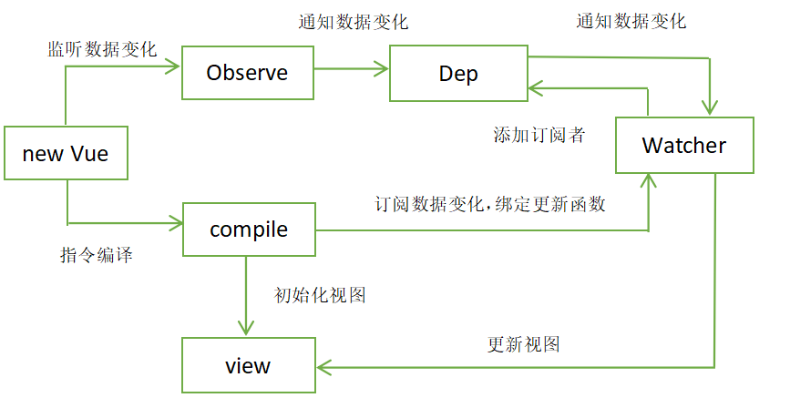
4.1 前端开发中Vue框架的数据双向绑定

Slide 44
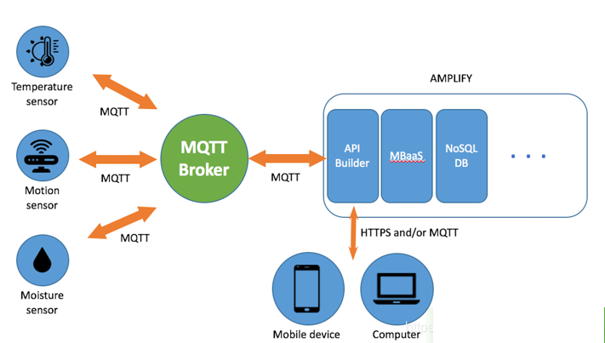
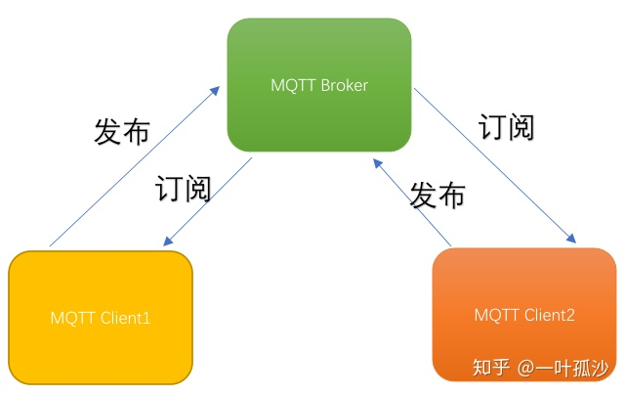
4.2 MQTT
MQTT（Message Queuing Telemetry Transport）是一种轻量级、基于发布-订阅模式的消息传输协议，适用于资源受限的设备和低带宽、高延迟或不稳定的网络环境。它在物联网应用中广受欢迎，能够实现传感器、执行器和其它设备之间的高效通信。

Slide 45
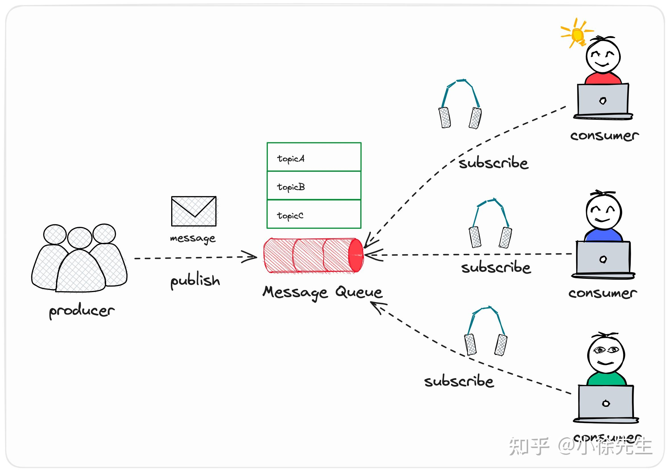


4.3 Message Queue
消息队列就是对观察者模式的一种实践。

Slide 46
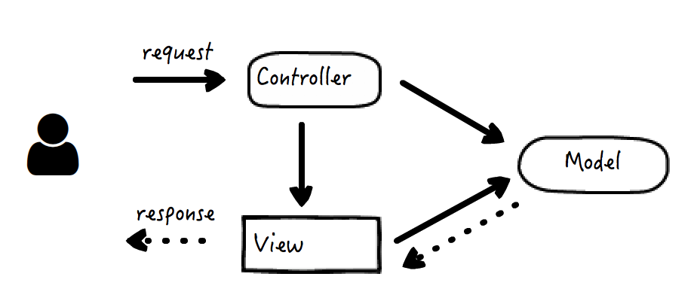
4.4 MVC架构
Notes:
Model和View之间采用的就是观察者模式

Slide 47
Thanks

